Slide 1


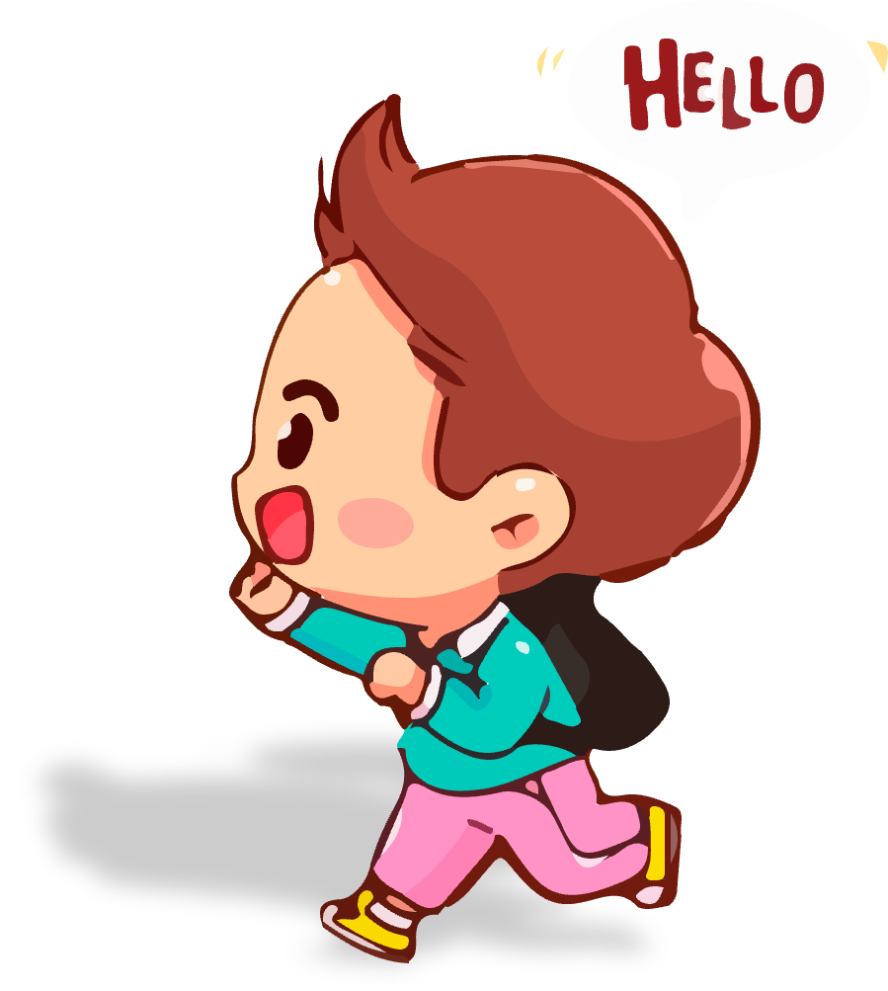

27
Ôn tập giữa học kì 2 (Tiết 2)

Slide 2
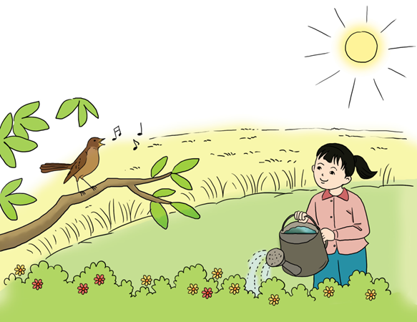
Tiếng Việt 3
Ôn tập
Giữa học kì 2
SGK trang 60

Slide 3

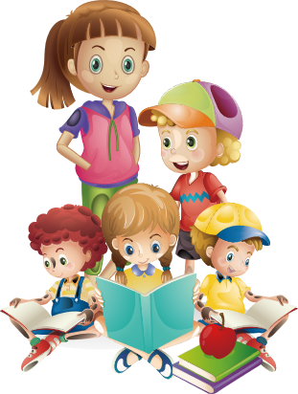

Slide 4

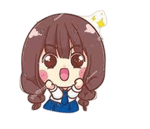
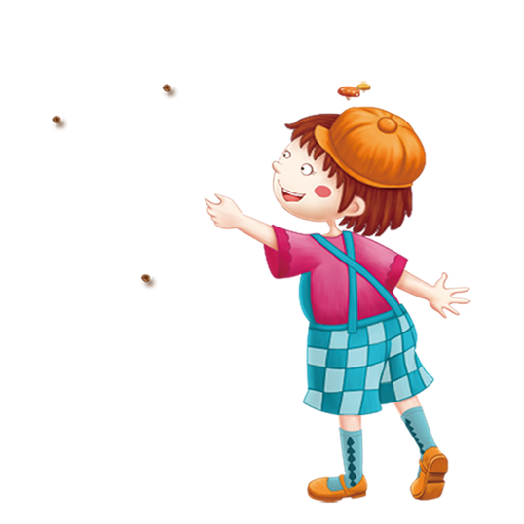
Khởi động
1. Đọc bài “Bù nhìn rơm” và cho biết vào mùa lúa, người ta dựng những chú bù nhìn trên cánh đồng để làm gì?
- Vào mùa lúa, người ta dựng những chú bù nhìn trên cánh đồng để đuổi chim.

Slide 5
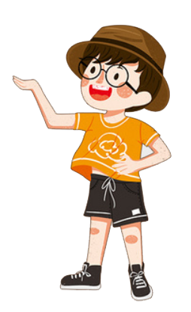
Khởi động
2. Theo em, người ta gắn dưới bụng mỗi chú bù nhìn một chùm lon để làm gì?
- Theo em, người ta gắn dưới bụng mỗi chú bù nhìn một chùm lon để khi có gió, lon va vào nhau, phát ra tiếng kêu đuổi chim.

Slide 6
Thứ … wgày … κáng … wăm 20 …
TΗĞng VΗİΙ
Ôn tập giữa học kì 2 (Tiết 2)

Slide 7
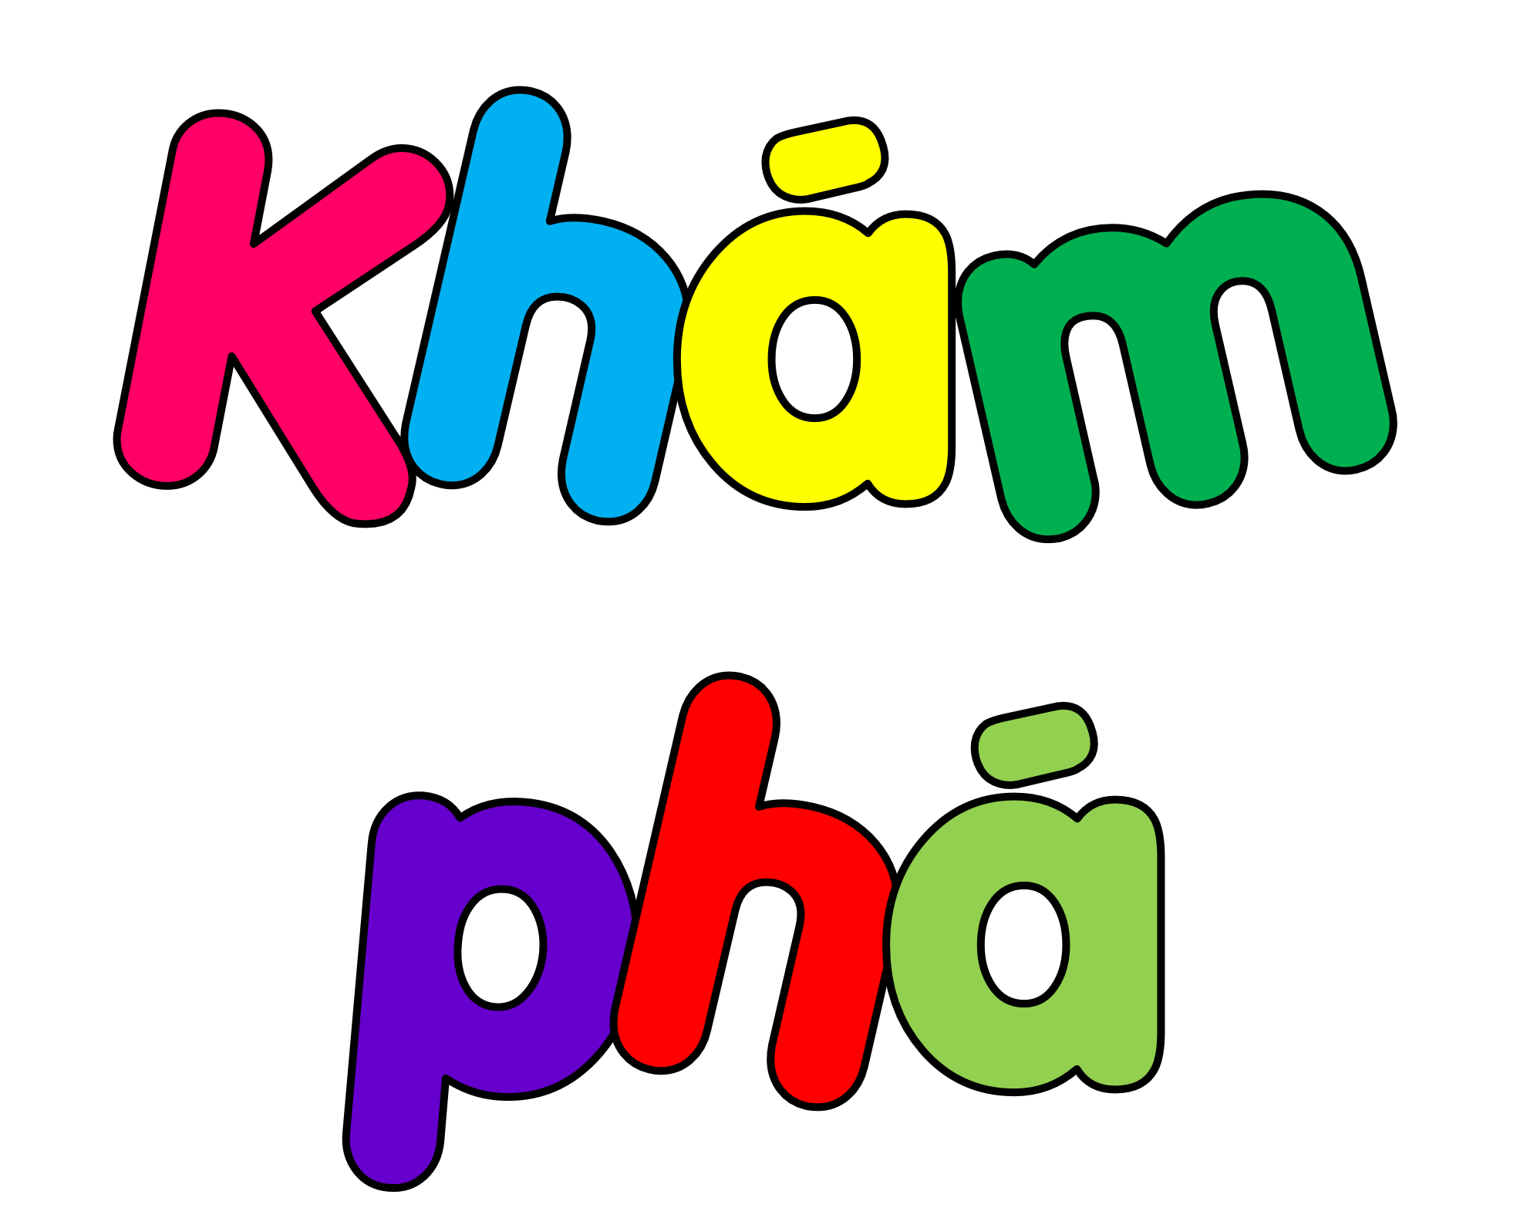

Slide 8
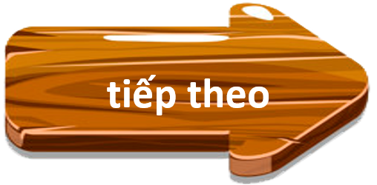
1. Ôn luyện tập đọc và học thuộc lòng.
Đọc một đoạn văn, đoạn thơ khoảng 70 - 75 tiếng hoặc đọc thuộc lòng một đoạn thơ (bài thơ) đã học
Ô cửa 1
Ô cửa 2
Ô cửa 3
Ô cửa 4
Ô cửa 5
Ô cửa 6

Slide 9

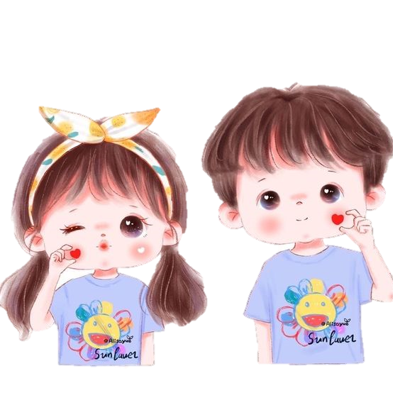
Đọc thuộc lòng bài: Trên hồ Ba Bể (khổ 2 - trang 5)

Slide 10

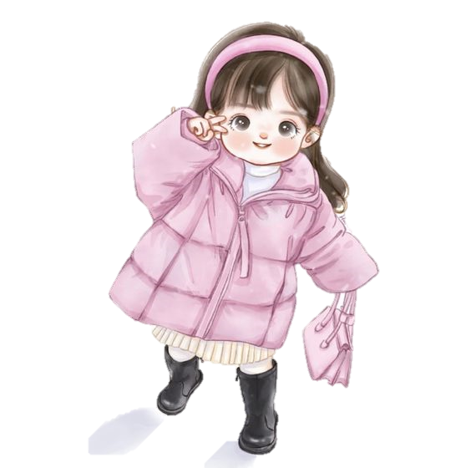
Đọc bài: Sông Hương (đoạn 1 trang 7)

Slide 11

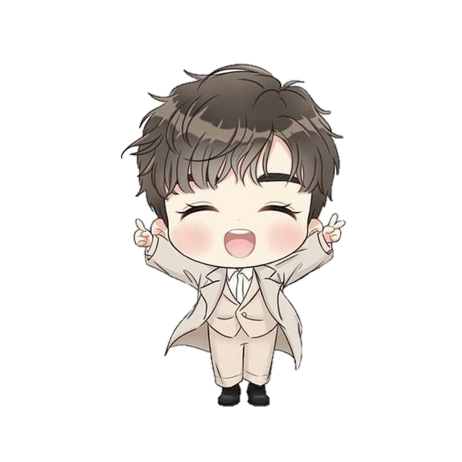
Đọc bài: Chợ nổi Cà Mau (đoạn 1 trang 10)

Slide 12
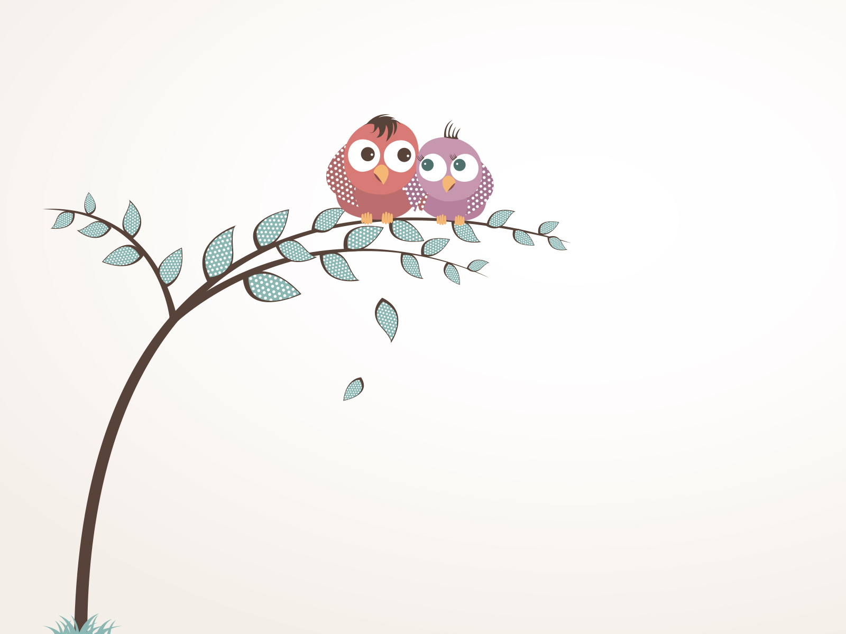
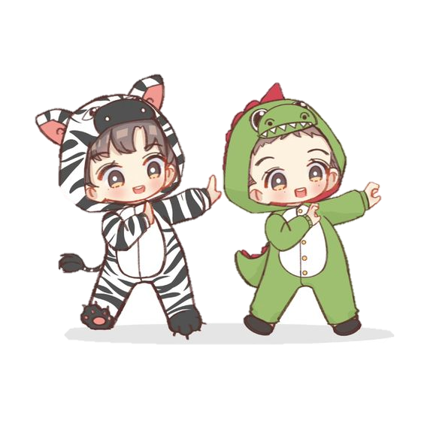
Đọc bài: Sự tích thành Cổ Loa (đoạn 2 trang 15 )

Slide 13

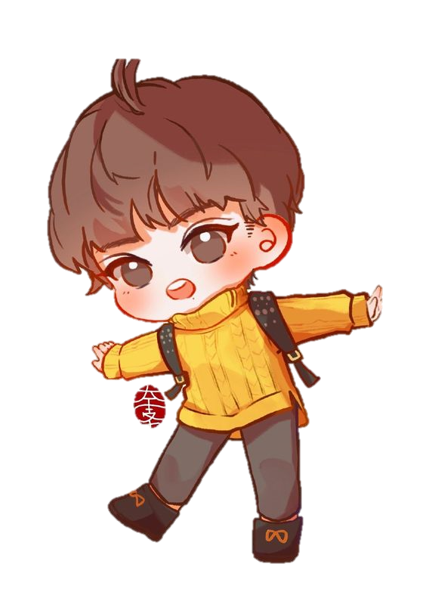
Đọc thuộc lòng bài:
Sông quê
(khổ 1, 2 trang 18 )

Slide 14

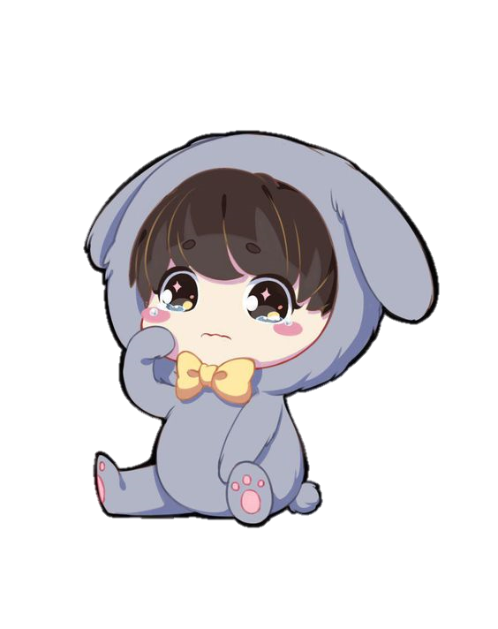
Đọc bài: Phép màu trên sa mạc
(đoạn 2 trang 27)

Slide 15


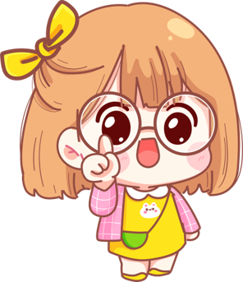

Slide 16
2. Đọc và làm bài tập.
Tiếng chim buổi sáng
Sáng ra trời rộng đến đâu
Trời xanh như mới lần đầu biết xanh
Tiếng chim lay động lá cành
Tiếng chim đánh thức chồi xanh dậy cùng
Tiếng chim vỗ cánh bầy ong
Tiếng chim tha nắng rồi đồng vàng thơm
Gọi bông lúa chín về thôn
Tiếng chim nhuộm óng cây rơm trước nhà
Tiếng chim cùng bé tưới hoa
Mát trong từng giọt nước hòa tiếng chim
Vòng cây xanh, đố bé tìm
Tiếng nào riêng giữa trăm nghìn tiếng chung
Mà vườn hoa cũng lạ lùng
Nghiêng tai nghe đến không cùng tiếng chim.
ĐỊNH HẢI
1
Đọc bài

Slide 17

Trả lời câu hỏi
1. Bài thơ có bao nhiêu dòng nhắc lại hai từ “tiếng chim”?
Bài thơ có 8 dòng thơ nhắc lại hai từ “tiếng chim”.

Slide 18
Trả lời câu hỏi
2. Bằng cách lặp lại liên tục hai từ “tiếng chim”, bài thơ diễn tả điều gì? Chọn ý đúng:
Ý | Đúng | Sai
a) Tiếng chim buổi sáng rộn rã khắp nơi.
b) Tiếng chim buổi sáng du dương, trầm bổng.
c) Tiếng chim buổi sáng vọng đến tận trời xanh.
x

Slide 19
Trả lời câu hỏi
3. Chọn câu trả lời đúng:
a) Các hình ảnh về tiếng chim buổi sáng từ dòng thứ 3 đến dòng thứ 8 nói lên điều gì?
?
Tiếng chim buổi sáng như ánh nắng.
?
Tiếng chim buổi sáng như bầy ong.
?
x
Tiếng chim buổi sáng thật là kì diệu.

Slide 20
Trả lời câu hỏi
b) Câu thơ nào cho thấy tiếng chim buổi sáng như một dàn nhạc có sự tham gia của rất nhiều loài chim?
“Tiếng chim cùng bé tưới hoa/ Mát trong từng giọt nước hòa tiếng chim” .
?
“Vòm cây xanh, đố bé tìm/ Tiếng nào riêng giữa trăm nghìn tiếng chim”.
?
x
“Tiếng chim lay động lá cành/ Tiếng chim đánh thức chồi xanh dậy cùng”.
?

Slide 21
Trả lời câu hỏi
c) Câu thơ nào cho thấy vườn hoa rất yêu thích tiếng chim buổi sáng?
“Tiếng chim vỗ cánh bầy ong/ Mát trong từng giọt nước hòa tiếng chim” .
?
“Gọi bông lúa chín về thôn/ Tiếng chim nhuộm óng cây rơm trước nhà”.
?
“Mà vườn hoa cũng lạ lùng/ Nghiêng tai nghe đến không cùng tiếng chim”.
?
x

Slide 22
Trả lời câu hỏi
4. Dựa theo gợi ý từ bài thơ trên, em hãy viết:
a) Một câu tả tiếng chim buổi sáng.
Tiếng chim rộn ràng khắp nơi.
b) Một câu diễn tả niềm vui của em khi nghe tiếng chim hót.
Em rất vui mỗi khi nghe tiếng chim hót.

Slide 23


Slide 24
